Slide 1
Школа имени моего прадеда

Slide 2
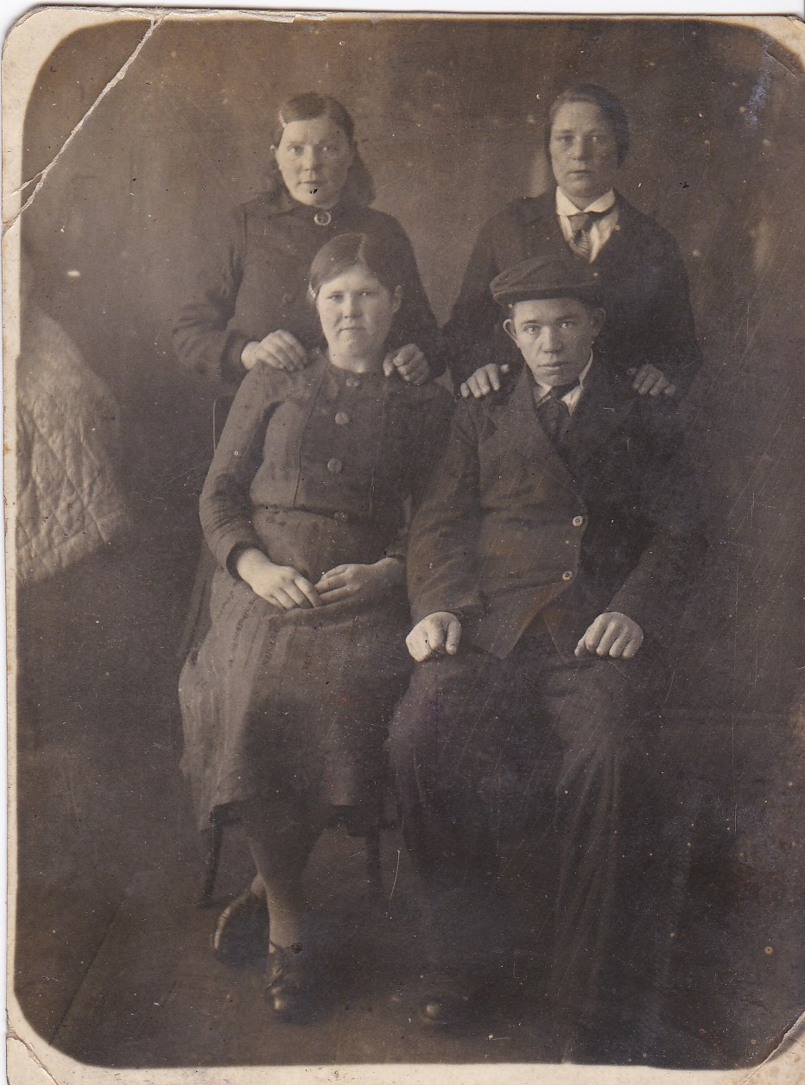
Мои корни
Исаков Василий Леонтьевич
доводится мне двоюродным
прадедом по материнской линии.
Родился в селе Турмасово
Козловского уезда в 1916 году.
От тифа молодым умер отец.
Мать - Прасковья Яковлевна одна
воспитывала детей.

Slide 3
До войны…
Василий окончил только 4 класса школы. Надо было помогать матери и он пошел работать садоводом в дом отдыха «Снежки». Затем окончил курсы трактористов и комбайнеров и трудился колхозным механизатором.
В 1937-1940 гг. проходил срочную службу в Киевском военном округе. После увольнения в запас в 1940 году Василий Исаков работал диспетчером на станции Кочетовка.

Slide 4
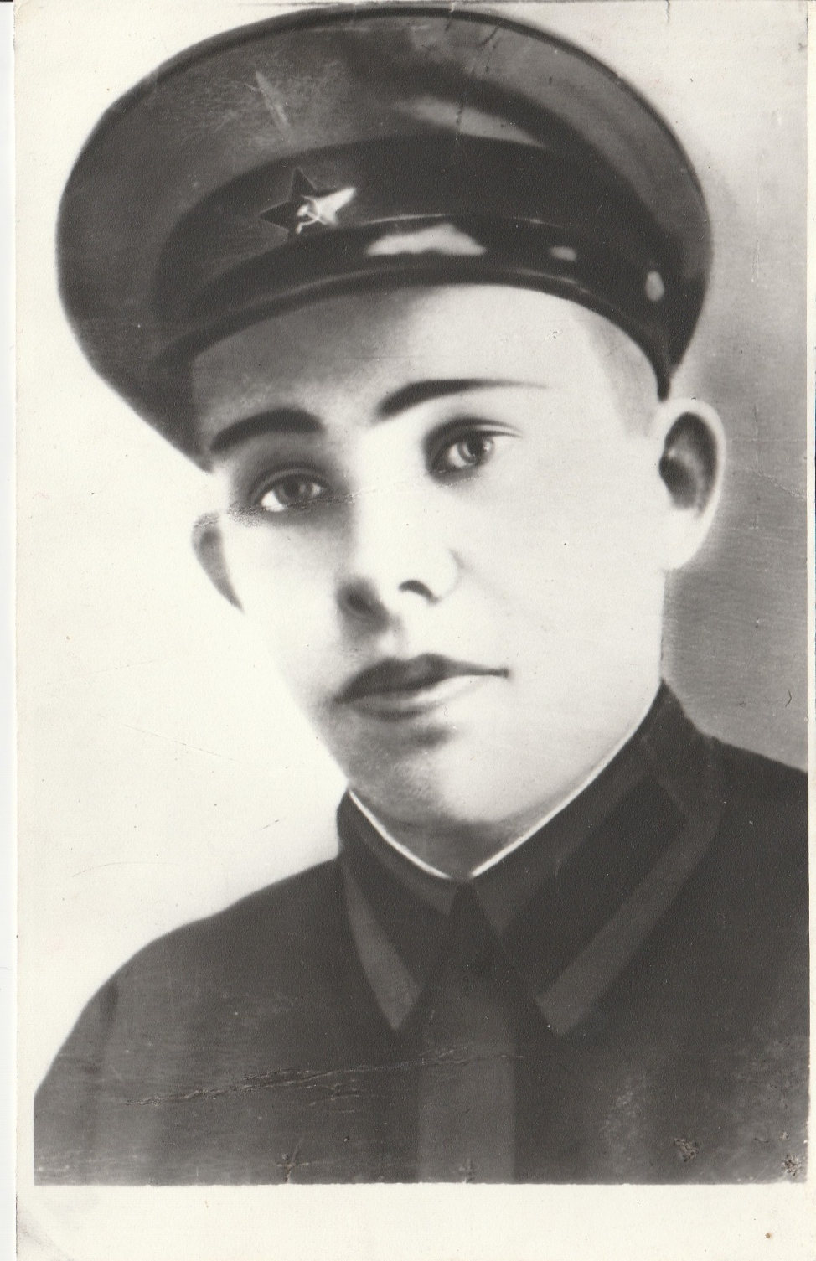
Вставай, страна огромная…
В 1942 году Мичуринским
горвоенкоматом был призван
в армию. С января 1942 года
проходил службу в
железнодорожных войсках.
В августе 1942 года откомандирован
в 4-ю отдельную лыжную бригаду
Воронежского фронта.
После январских боев на Дону
вскоре попал в 78-й гвардейский
стрелковый полк.

Slide 5
Массовый героизм в годы Великой Отечественной
В годы Великой Отечественной войны бойцы Красной Армии проявили массовый героизм. Но лишь несколько подвигов были отмечены присвоением звания Героя Советского Союза всем участникам боя, павшим и оставшимся в живых. Первым и наиболее известным стал бой 28 героев-панфиловцев – группы истребителей танков под командованием младшего политрука В. Г. Клочкова 16 ноября 1941 года у разъезда Дубосеково под Москвой.
На территории Украины таких подвигов было совершено два. 2 марта 1943 года – бой 25 гвардейцев-широнинцев 1-го взвода 8-й роты 78-го гвардейского стрелкового полка 25-й гвардейской стрелковой дивизии у станции Тарановка Змиевского района Харьковской области. И 26-28 марта 1944 года – бои Николаевского десанта, 68 моряков 384-го отдельного батальона морской пехоты, саперов и связистов под командованием ст. лейтенанта К. Ф. Ольшанского

Slide 6
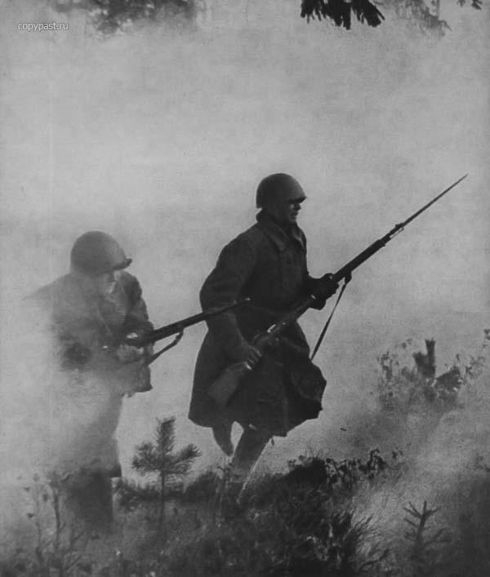
1943 год…
После Сталинградского сражения Красная Армия перешла в наступление, в ходе которого вышла к Харькову. Немцы создали мощную группировку юго-западнее города. Она значительно превосходила советские войска по численности и по количеству боевой техники.
Село Тарановка под Харьковом было важным пунктом, овладев которым, немецкие войска могли выйти к городу не только с запада и с севера, но и с юга.
78-й гвардейский полк 25-й гвардейской стрелковой дивизии, в который входил взвод лейтенанта Широнина, оборонял позиции у железнодорожного переезда.

Slide 7
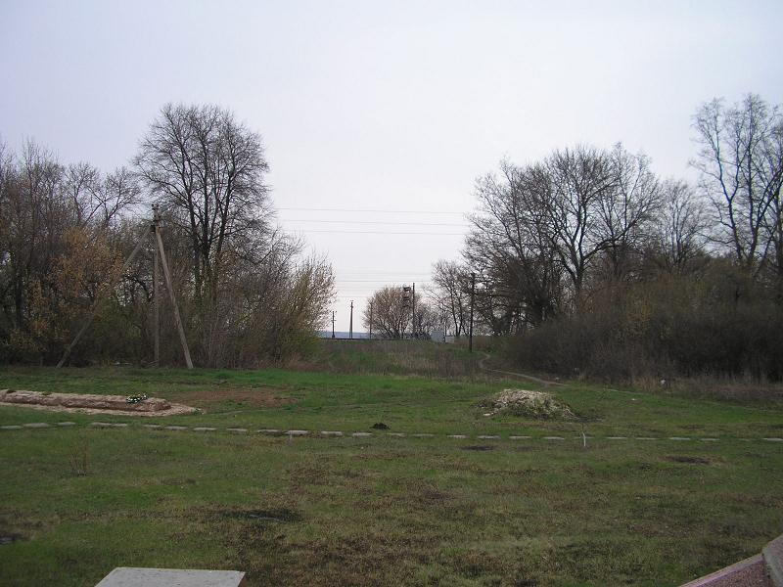
Место переезда

Slide 8
Подвиг широнинцев
Взвод оборонял позиции у железнодорожного переезда в районе села.
В период со 2 по 6 марта 1943 года взвод выдержал несколько боёв за переезд. 5 марта противник предпринял самую мощную попытку захватить переезд с тем, чтобы на занятые позиции могли выйти бронепоезда для обстрела Харькова.
Позиции взвода атаковали 35 немецких танков и бронемашин. Единственное 45-миллиметровое орудие, имевшееся во взводе, было уничтожено в первые минуты боя, однако бойцы огнём из противотанковых ружей, гранатами и бутылками с зажигательной смесью уничтожили 16 танков и бронемашин, и огнём из пулемётов и пистолетов-пулемётов уничтожили свыше 100 солдат противника. Несколько бойцов взвода бросились с гранатами под вражеские танки, жертвуя своими жизнями.
В ходе ожесточённого боя большая часть взвода погибла. В живых осталось только 6 человек.

Slide 9
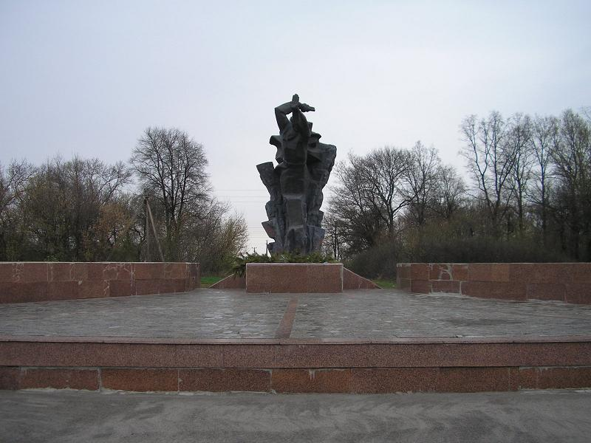
Монумент на месте переезда,
где совершили свой подвиг Гвардейцы-Широнинцы

Slide 10
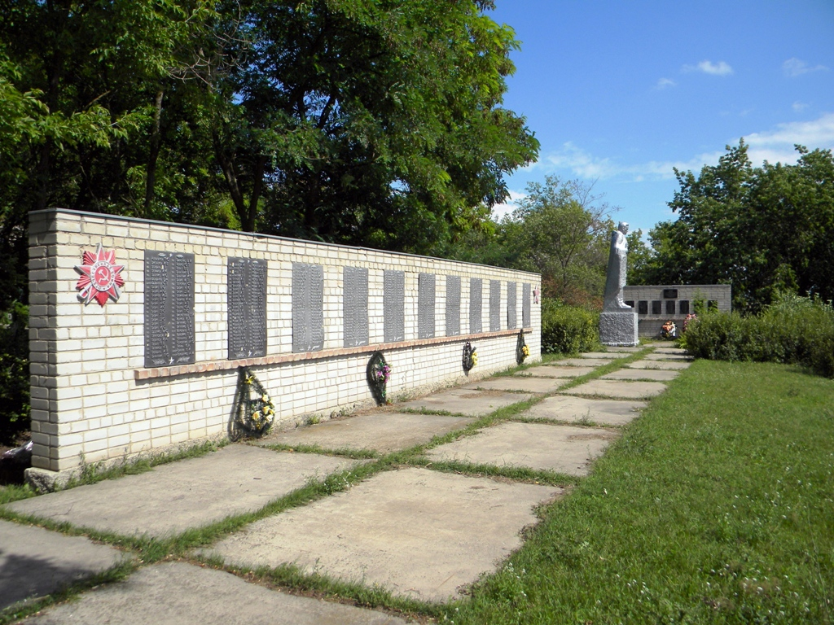
Танки не прошли
В том бою Исаков был тяжело ранен.
После лечения в госпитале закончил школу младших командиров и вернулся в свой полк, но воевать долго не пришлось.
16 августа 1943 года в бою получил смертельное ранение.
Вылечить его не удалось. Похоронен в г.Россошь Воронежской области.

Slide 11
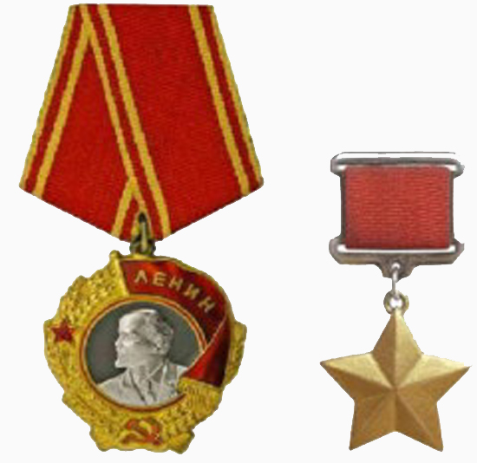
Награда нашла своего героя!
Всех гвардейцев-широнинцев наградили орденом Ленина и медалью «Золотая Звезда». Однако не все герои получили награду сразу. Василий Леонтьевич так и не узнал, что ему, а не Исхакову Виктору Лазаревичу, как ошибочно значилось в Указе от 18 мая 1943 года было присвоено звание Героя Советского Союза. Уточнение Президиум Верховного Совета внес в Указ в 1965 году.
Золотая звезда Героя Хранится в музее обороны, а грамота – в нашей школе.

Slide 12
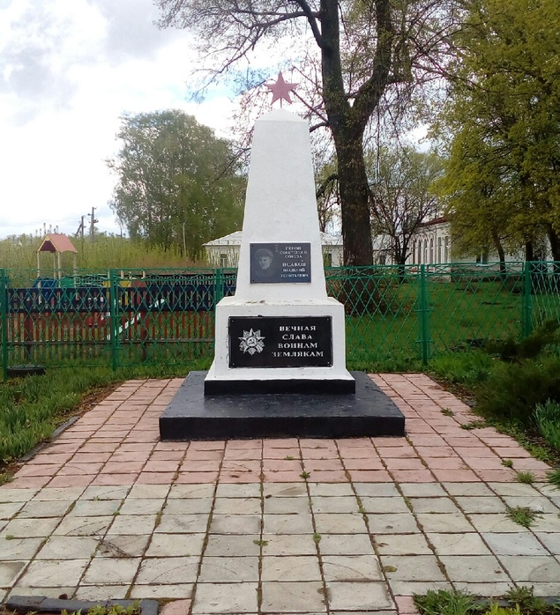
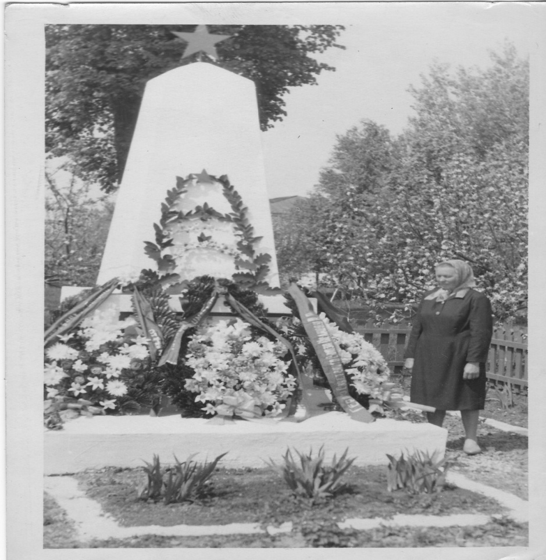
Навеки в памяти людей
В 1965 году в память о подвиге В.Л.Исакову в центре села был поставлен обелиск.

Slide 13
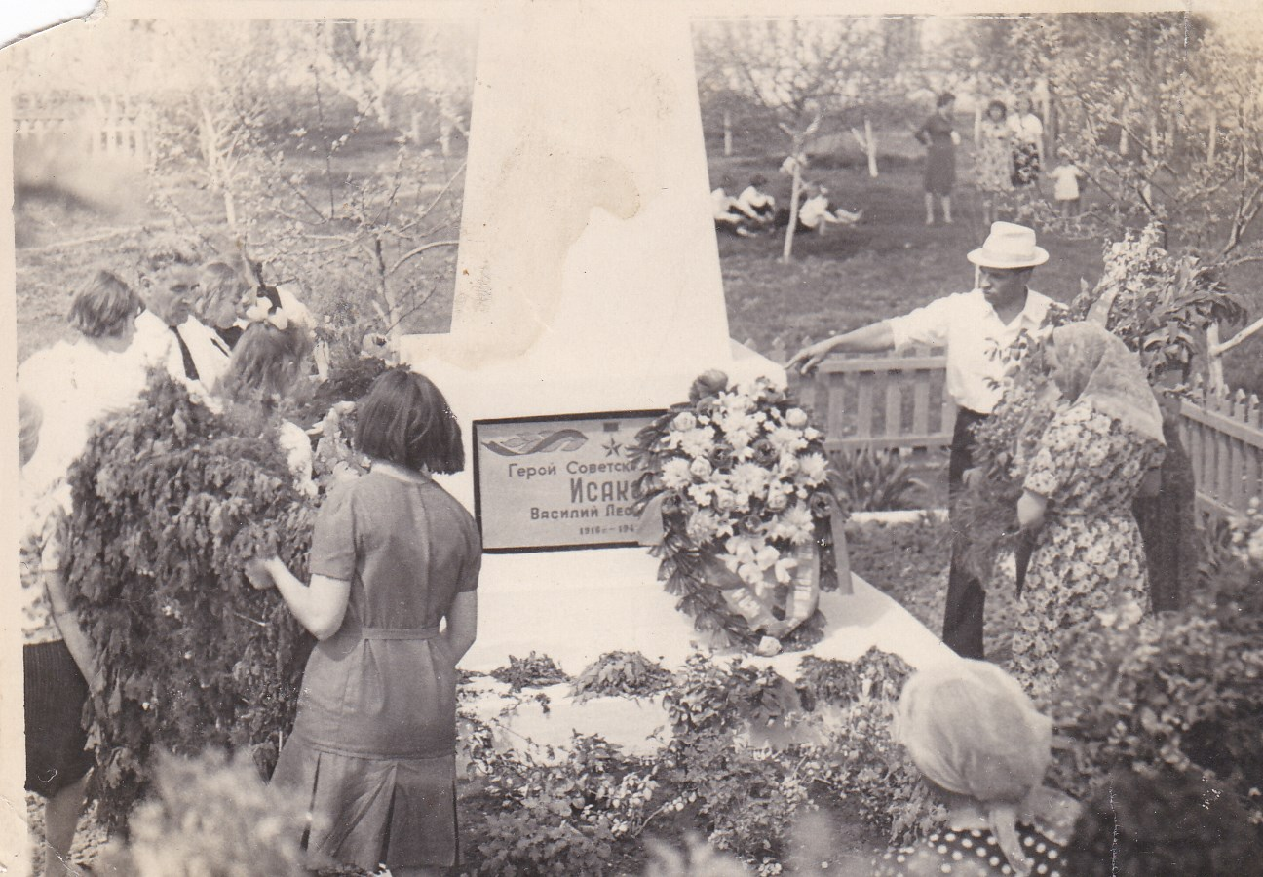
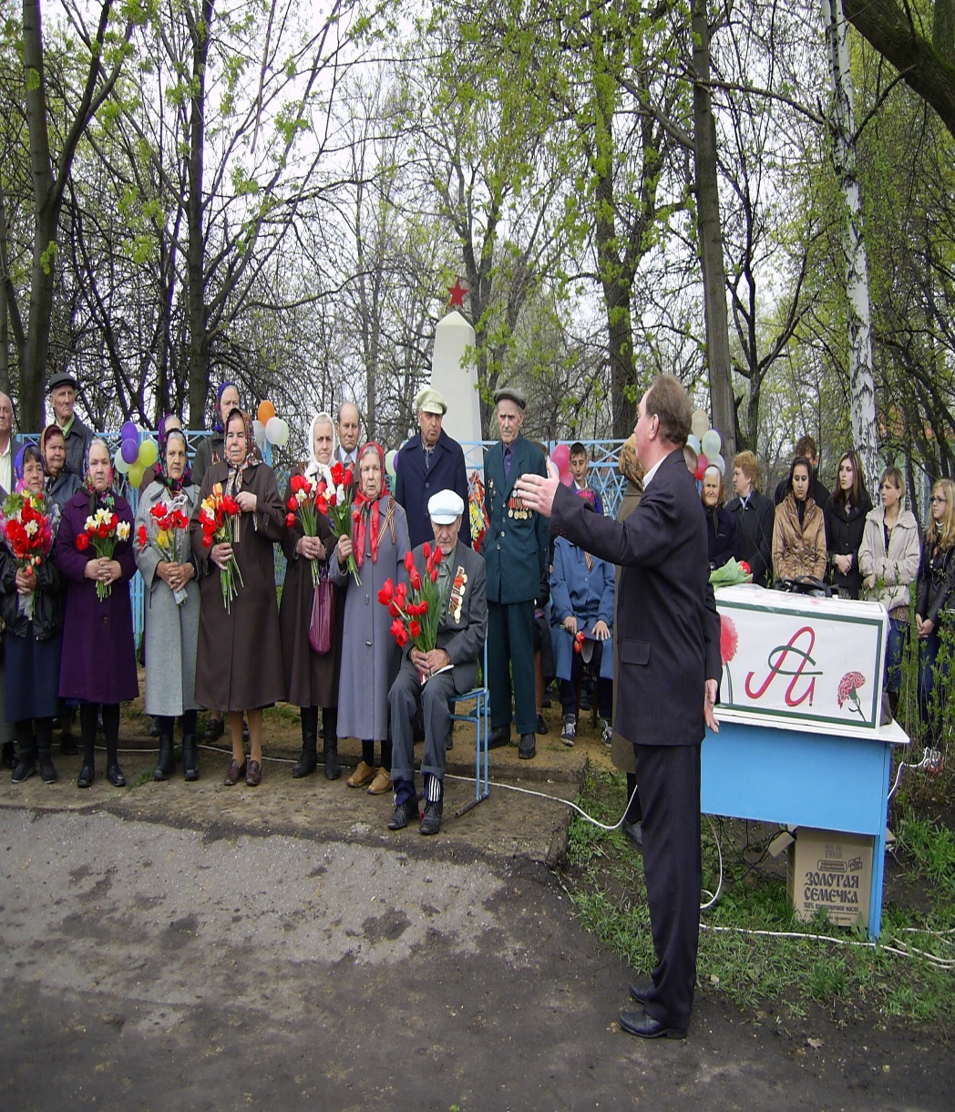
Одна из улиц носит название Исакова
.

Slide 14
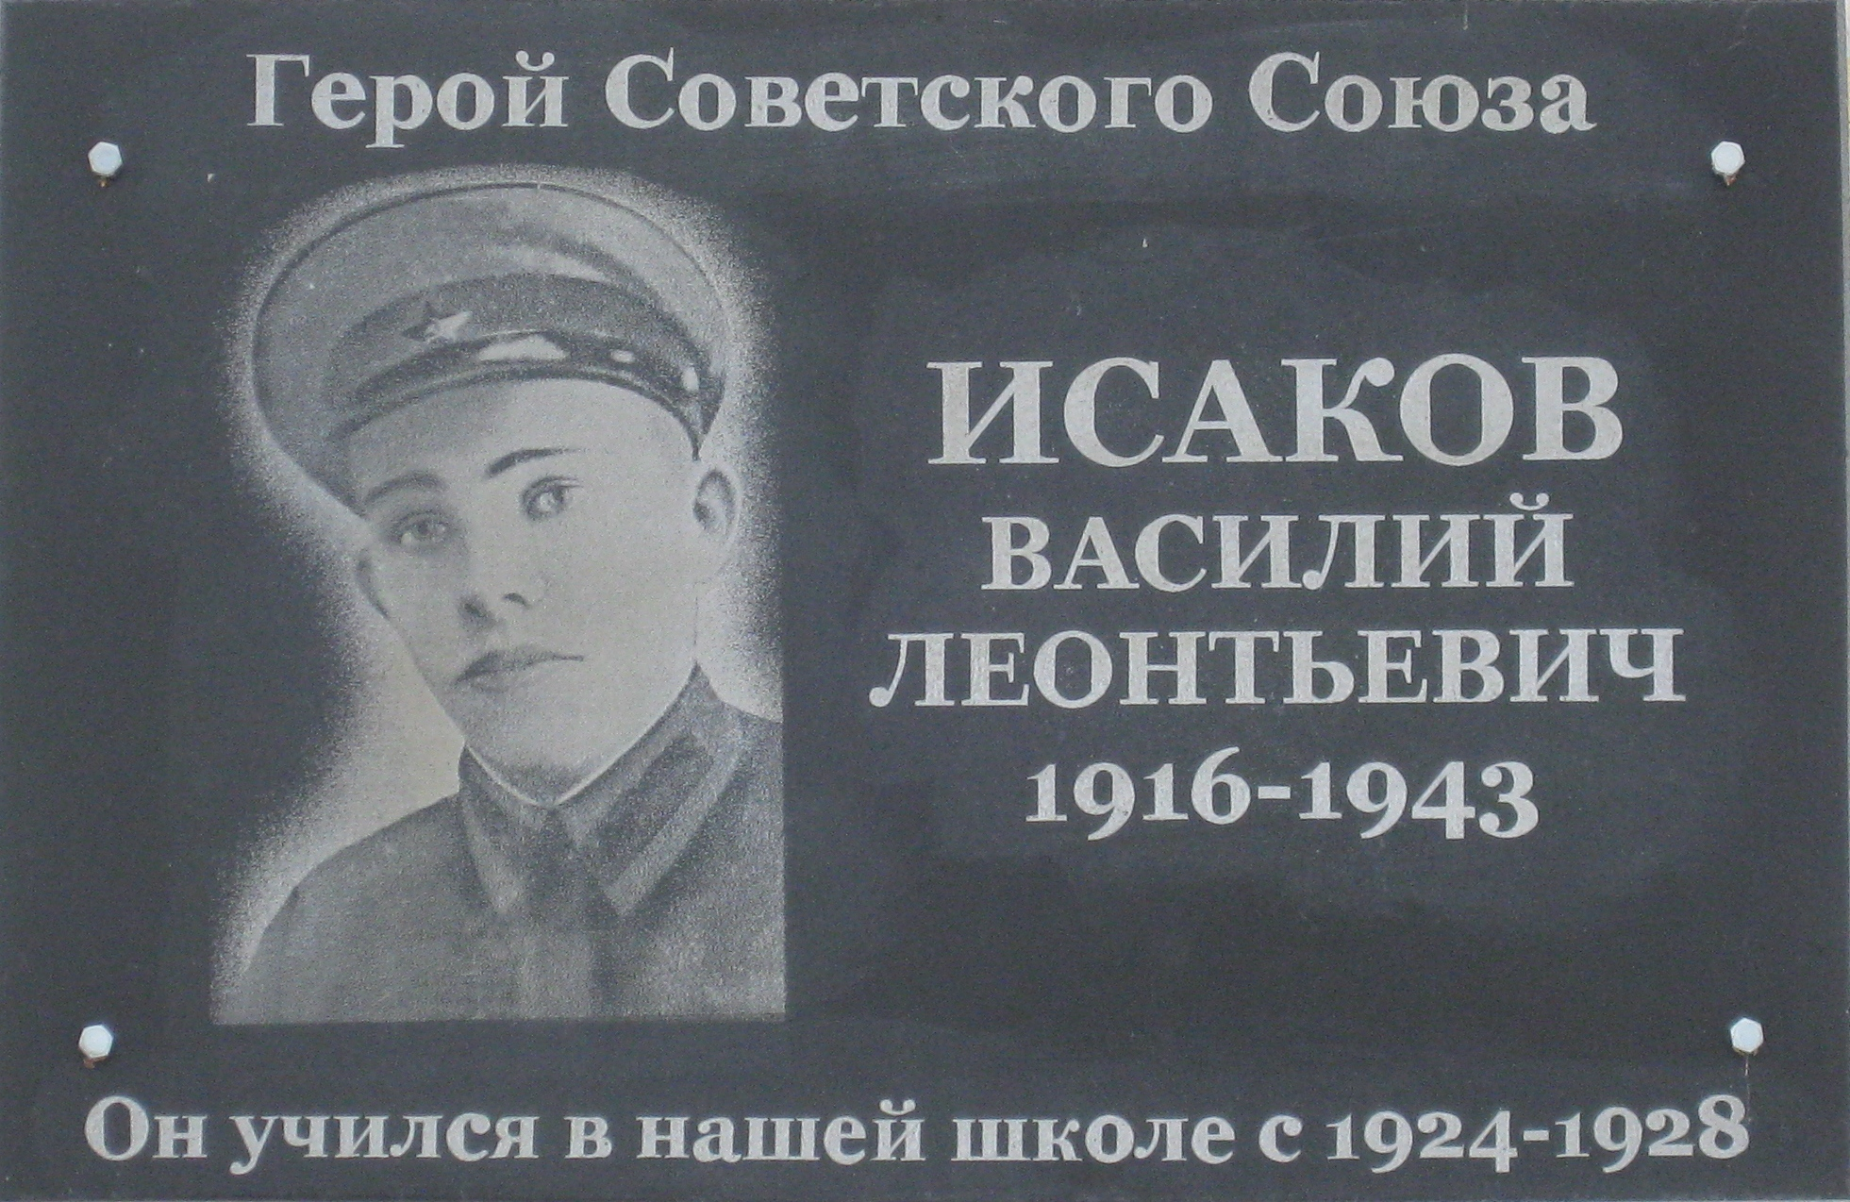
В 1990 году на здании школы установлена мемориальная доска. Школе присвоено звание имени Героя Советского Союза Исакова Василия Леонтьевича

Slide 15
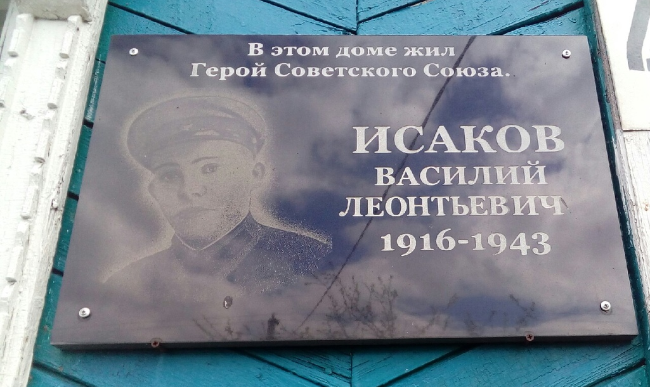
В 2016 году на дом, в котором жил Исаков В.Л. Была установлена мемориальная доска

Slide 16
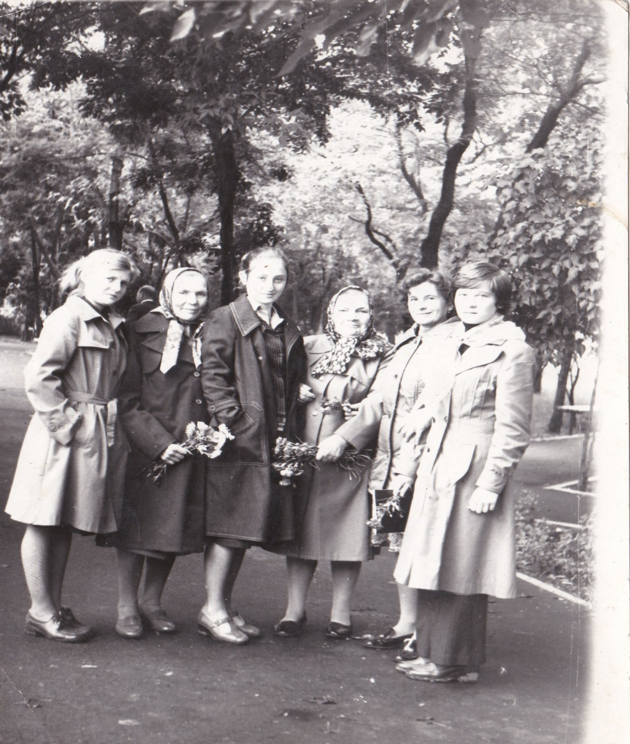
Поездка в Тарановку
Сестре Героя Анне Леонтьевне довелось побывать на месте подвига брата по приглашению сотрудников Тарановского музея.
В 1986 году ученики нашей школы также
побывали в Тарановке: посетили место боя, школьный музей, возложили цветы на братскую могилу.

Slide 17
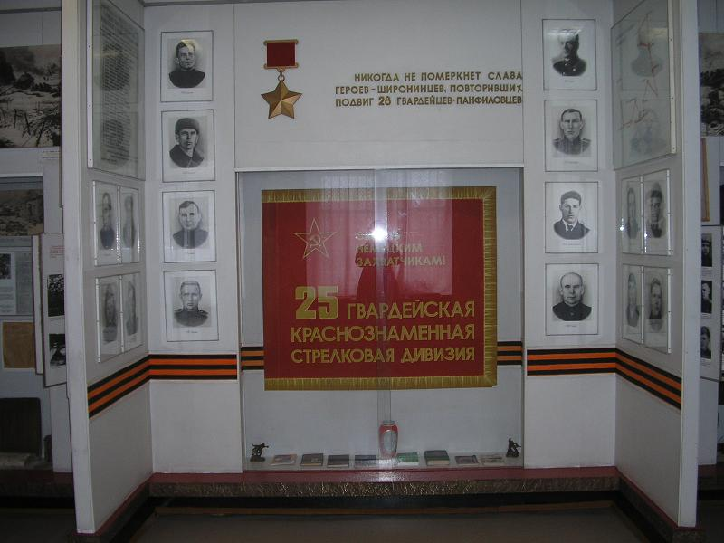
В зале Тарановского музея

Slide 18
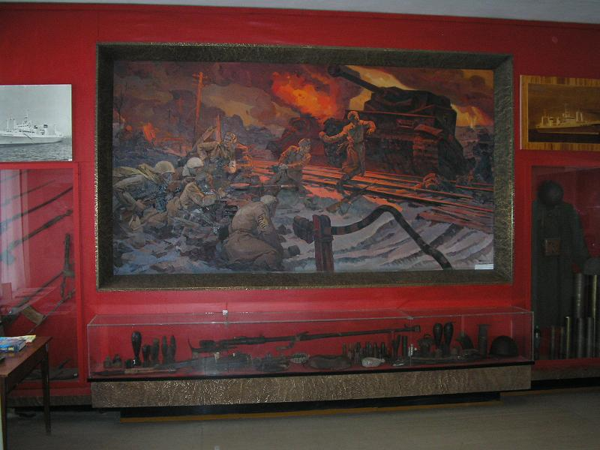
Картина «Бой широнинцев» в музее

Slide 19
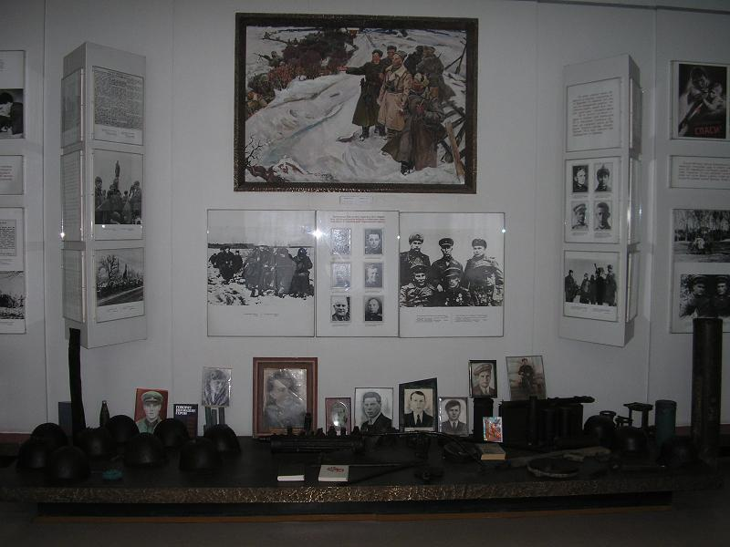
В зале Тарановского музея

Slide 20
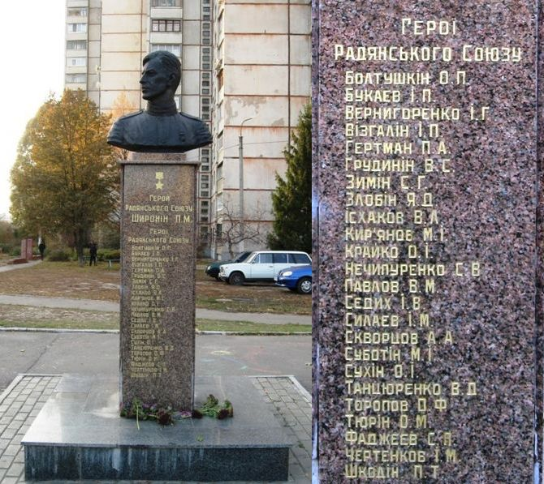
В Харькове в названиях двух улиц увековечена память о бесстрашном взводе: одна из них носит название Гвардейцев Широнинцев, другая - Петра Широнина.

Slide 21
В Харьковской библиотеке в 2014 году прошла презентация новой книги историков Харькова В.Вохмянина и А. Парамонова «Широнинцы: подвиг без цензуры»

